Slide 1




WiseLedger 智帳王
製作團隊：楊棋宇、闕河碩、蔣汶宏、陳駿 、陳勃文
Notes:
各位午安，我們是wise ledger智帳王

Slide 2
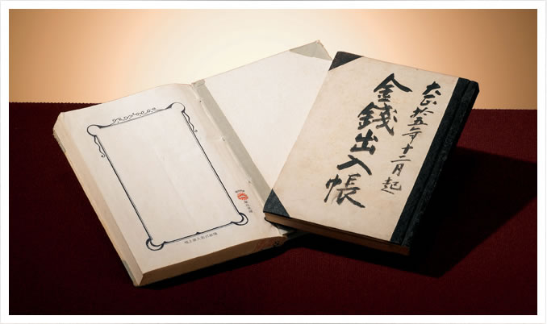

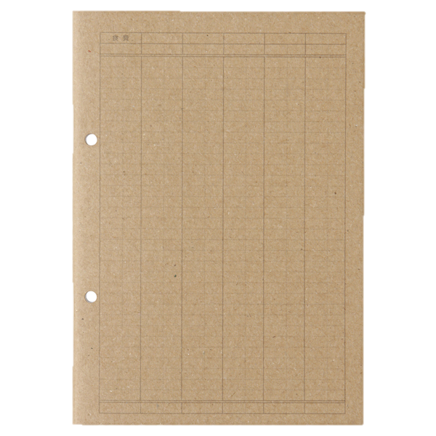





懶
Notes:
在介紹我們的作品之前，想先請問各位，有記帳的習慣嗎？有持續記帳習慣的請舉手。那覺得養成記帳習慣很重要的請舉手。謝謝
在座有記帳習慣的評審老師，不知道在真正養成習慣之前失敗了幾次呢？
我自己用過的記帳軟體是數也數不清，甚至還嘗試用過紙本的記帳本，最高紀錄是連續記帳兩個月，最後都因為懶散而放棄。
我們調查了一下周遭的年輕朋友，發現大家都有相同的問題，就是很多人都嘗試使用過記帳app，但都無法持久
追根究柢，原因其實很簡單，就是缺少了持續記錄的動機

Slide 3
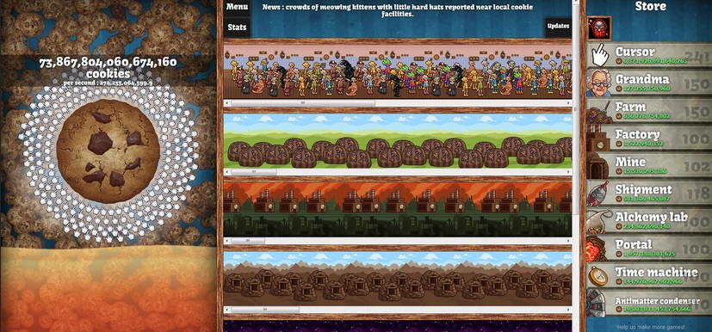
Notes:
那麼到底需要具備什麼條件才會讓大家持續地作一件事？我們覺得是成就感。
這是一款網頁遊戲，叫作Cookie Clicker，遊戲玩法為用滑鼠點擊來賺取餅乾，並使用餅乾購買可自動生產餅乾的單位。
聽起來不怎麼有趣，但就是有讓人一直玩的魔力，遊戲發布十天便達到每日平均20萬玩家在線上的記錄。
看著自己生產餅乾的速度越來越快，會有種莫明的成就感。

Slide 4




WiseLedger 智帳王
Notes:
於是我們試圖尋找某種機制，讓記帳這個行為能夠不斷地產生成就感，wiseLedger智帳王因此誕生
Wise ledger 智帳王。顧名思義，是個智慧型記帳軟體。智帳王跟一般記帳軟體最大的不同在於它導入遊戲因子，顛覆了人們對於記帳的刻板印象。使用Wiseledger記帳妳可以在上面與你的小勇者進行冒險，每天會有大大小小的任務，小至記錄每天三餐花費，大至建立自己的省錢計劃，或者是跟朋友挑戰各種組隊任務。

Slide 5
記帳
挑戰任務
得到獎勵
獎勵讓遊戲
更順利
成就感
Notes:
藉由完成任務並得到獎勵的回饋機制，智帳王讓使用者在獲得新鮮感之餘，也能不斷產生小小的成就感，讓使用者的黏著度更高，也更容易養成記帳的習慣。

Slide 6
使用語言：
HTML5、D3.js、jQuery
Django、MySQL
java

Slide 7
功能介紹

Slide 8
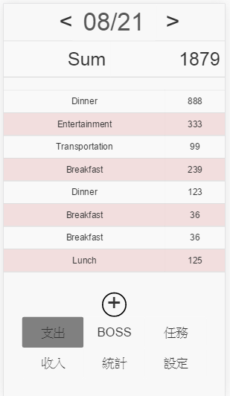
首頁
首頁有日期 ，並可以選擇記
錄某個日期消費細項
點擊 “+”開始記帳
其他頁面可點擊進入
(BOSS 任務 統計 設定)

Slide 9
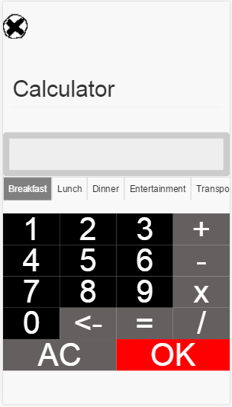
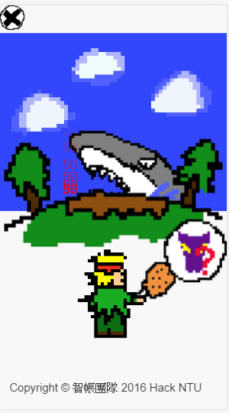
記帳頁面
BOSS
邊記帳邊享受擊倒魔王的快感

Slide 10
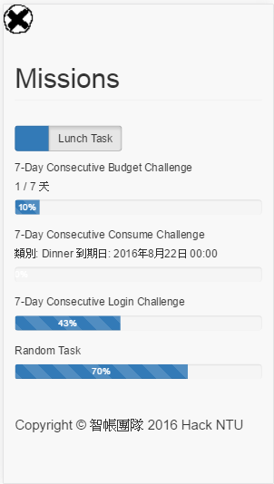
任務
此頁面可以接受各種不同
任務的挑戰並領取獎勵

Slide 11
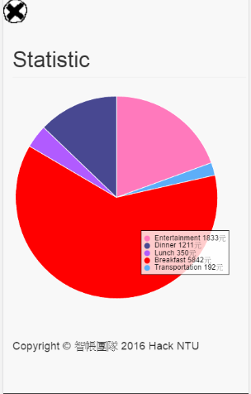
統計
各類消費種類的分配比例

Slide 12
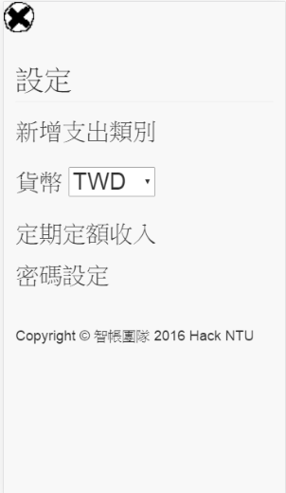
設定
四種設定可供調整

